Slide 1
Екатеринбург и его интересные памятники
Составила:Черных Екатерина
7а класс
Руководитель Родионова Л.Г.
Г.Екатеринбург 2015

Slide 2
Цель проекта: создать виртуальную экскурсию о Екатеринбурге и его необычных памятниках
Задачи:
Кратко рассказать о истории Екатеринбурга
Выбрать необычные памятники.
Сфотографировать их или найти фотографии в Internete.
Подобрать интересный материал для экскурсии по выбранным объектам.

Slide 3
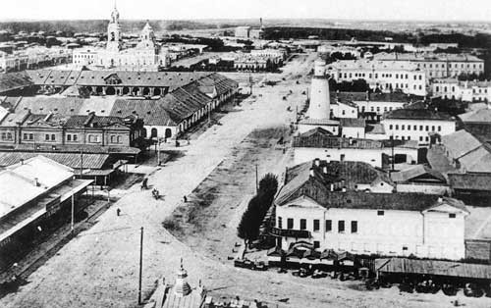
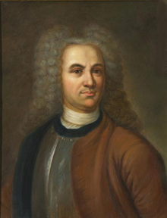
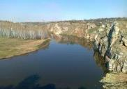
Екатеринбу́рг (с 1924 по 1991 — Свердло́вск)
Екатеринбург основан как завод-крепость на реке Исети в 1723 году. Место для завода выбрал Василий Никитич Татищев.
Notes:
Фото река исеть

Slide 4
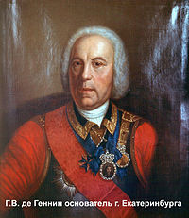
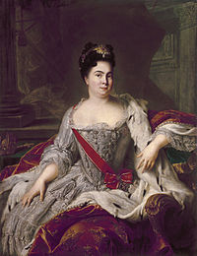
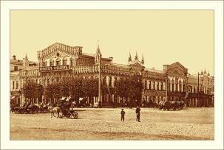
Екатеринбу́рг (с 1924 по 1991 — Свердло́вск)
Построен завод под руководством Георг Вильгельм де Геннина.
Город назван в честь императрицы Екатерины I.
императрица Екатерины I
Notes:
Фото Ека-га где много людей

Slide 5
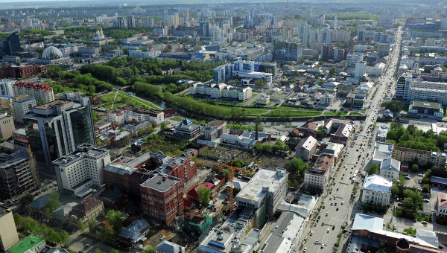
Екатеринбу́рг (с 1924 по 1991 — Свердло́вск)
Екатеринбург – город России, административный центр Свердловской области и Уральского федерального округа.
Он расположен на восточном склоне Среднего Урала, на границе Европы и Азии, по обоим берегам реки Исеть и является крупным промышленным, транспортным, культурным и научным центром.
Местное время опережает московское на два часа.
Notes:
Фото Ека-га где много людей

Slide 6
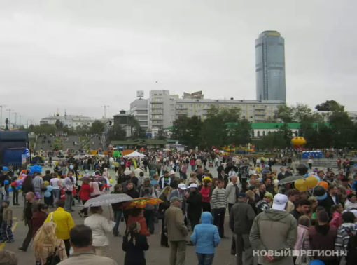
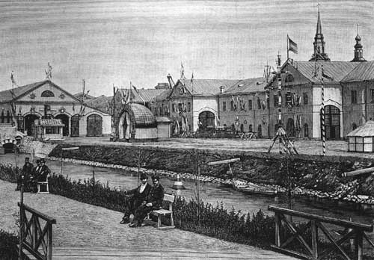
Екатеринбу́рг (с 1924 по 1991 — Свердло́вск)
Сейчас Екатеринбург четвёртый по численности населения (после Москвы, Санкт-Петербурга и Новосибирска) город в России.
Notes:
Фото Ека-га где много людей

Slide 7
Это герб и флаг Екатеринбурга
Notes:
Герб, флаг

Slide 8
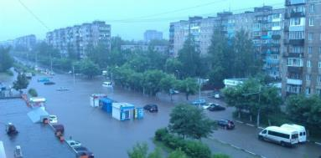
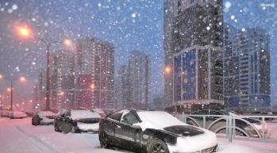
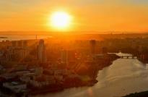
Климат
Екатеринбург находится в зоне умеренно-континентального климата с характерной резкой изменчивостью погодных условий, хорошо выраженными сезонами года. Уральские горы, несмотря на их незначительную высоту, преграждают путь массам воздуха, поступающим с запада, из европейской части России. В результате Средний Урал оказывается открытым для вторжения арктического холодного воздуха.
Notes:
Уральские горы

Slide 9
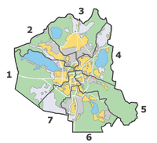
Муниципальное образование город Екатеринбург делится на 7 административных районов:
Верх-Исетский,
Железнодорожный,
Орджоникидзевский,
Кировский,
Октябрьский,
Чкаловский,
Ленинский/
Больше всего жителей проживает в Орджоникидзевском районе Екатеринбурга (около 300 тыс.). Примерно одинаковое население имеют Верх-Исетский, Кировский и Чкаловский районы (от 210 до 230 тычяч человек). Менее населенными районами города Екатеринбурга являются Ленинский (~160 тысяч) и Железнодорожный (~140 тысяч) районы.

Slide 10
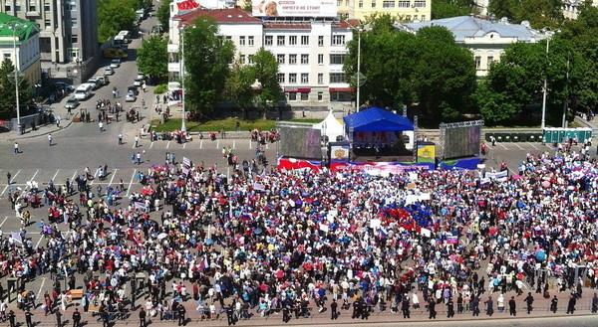
Население
Екатеринбург занимает четвёртое место по численности населения среди городов России и является крупнейшим городом на Урале.
Екатеринбург — один из 15 городов-миллионеров России. Миллионный житель города родился 21 января 1967 года
Численность населения
1724 | 1781 | 1786 | 1807 | 1820 | 1836 | 1851 | 1856^{[32]}
4000 | ↗7969 | ↗9276 | ↗10 023 | ↗13 026 | ↗14 973 | ↗15 471 | ↗16 900
1861^{[33]} | 1877^{[33]} | 1887^{[33]} | 1897^{[32]} | 1913^{[34]} | 1917^{[35]} | 1920 | 1923^{[32]}
↗19 832 | ↗30 274 | ↗37 399 | ↗43 239 | ↗69 210 | ↗71 590 | ↗91 400 | ↗97 400
1926^{[36]} | 1931^{[32]} | 1939^{[36]} | 1956^{[37]} | 1959^{[36]} | 1962^{[32]} | 1967^{[32]} | 1970^{[36]}
↗140 000 | ↗223 300 | ↗423 000 | ↗707 000 | ↗779 000 | ↗853 000 | ↗961 000 | ↗1 025 000
1973^{[32]} | 1976^{[32]} | 1979^{[38]} | 1982^{[32]} | 1986^{[32]} | 1988 | 1989^{[39]} | 1992^{[32]}
↗1 099 000 | ↗1 163 000 | ↗1 211 172 | ↗1 252 000 | ↗1 315 000 | ↗1 351 000 | ↗1 364 621 | ↘1 304 000
1996^{[32]} | 1998^{[32]} | 2000^{[32]} | 2001^{[32]} | 2002^{[40]} | 2003^{[32]} | 2004 | 2005^{[32]}
↘1 277 800 | ↘1 274 400 | ↘1 266 300 | ↘1 259 100 | ↗1 293 537 | ↘1 293 500 | ↗1 334 400 | ↘1 304 300
2006^{[32]} | 2007^{[32]} | 2008^{[32]} | 2009^{[41]} | 2010^{[42]} | 2011^{[32]} | 2012^{[43]} | 2013^{[44]}
↗1 308 400 | ↗1 315 100 | ↗1 323 000 | ↗1 332 264 | ↗1 349 772 | ↗1 349 800 | ↗1 377 738 | ↗1 396 074
2014^{[45]} | 2015^{[4]}
↗1 412 346 | ↗1 428 262

Slide 11
Интересные памятники Екатеринбурга
Кроме памятников знаменитым писателям, государственным деятелям и воинам, в городе есть множество скульптур, которые удивляют и заставляют невольно улыбнуться каждого прохожего.
Г. Екатеринбург 2015

Slide 12
Памятник Клавиатуре
Находится на втором ярусе набережной реки Исеть, со стороны улицы Гоголя.
Памятник состоит из 86 клавиш, весом около 80 кг каждая (клавиша «пробел», весит пол тонны), сделанных из бетона. Общая площадь проекта 16×4 кв.м.
Notes:
Найти место или адрес

Slide 13
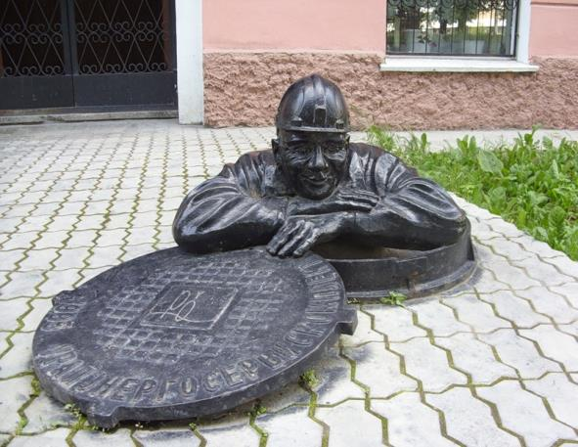
Памятник сантехнику
Находится на улице Куйбышева

Slide 14
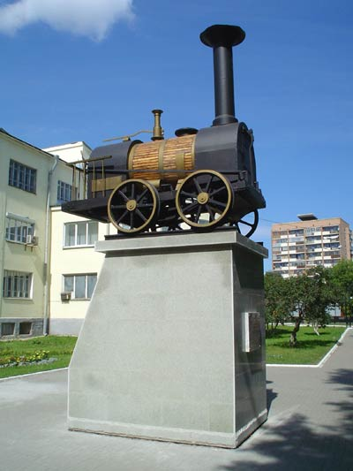
Памятник первому паровозу Черепановых
Находится недалеко от железнодорожного вокзала на углу улиц Челюскинцев и Свердлова.
Установлен 13 октября 1978 года в день празднования векового юбилея Свердловской железной дороги
Во время установки макета под постамент была заложена капсула времени, которую можно будет вскрыть лишь в 2028 году.
Notes:
Место где находится

Slide 15
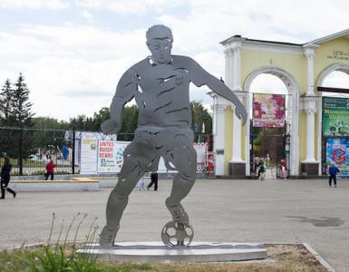
В Екатеринбурге открыт памятник футболистам
Памятник футболистам находится недалеко от главного входа в ЦПКиО им. Маяковского
Посвящен будущему Чемпионату мира по футболу 2018 года

Slide 16
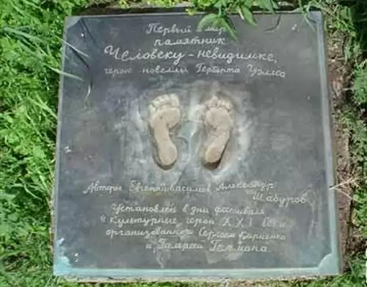
памятник человеку невидимке
Слева от библиотеки им. Белинского, по улице Белинского 15

Slide 17
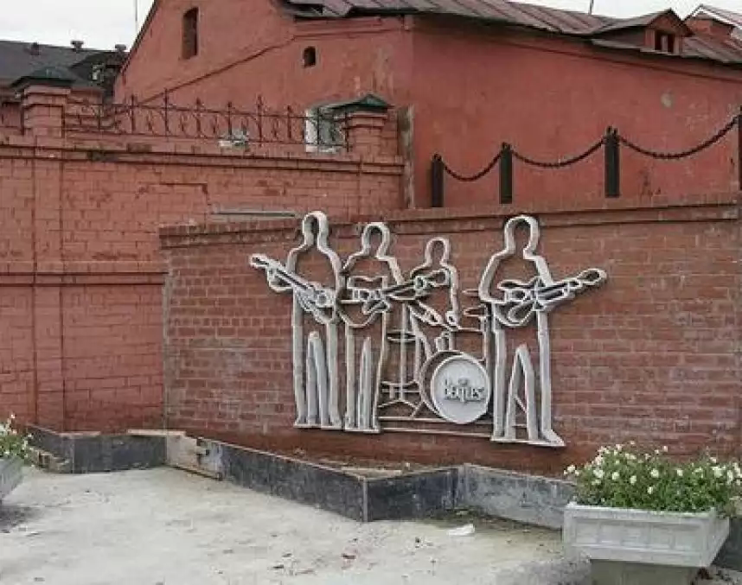
Памятник группе "The Beatles"

Slide 18
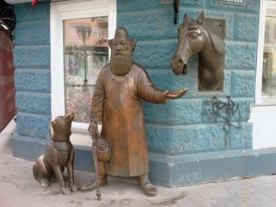
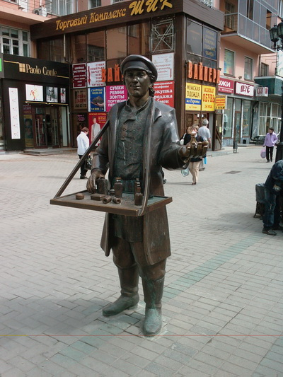
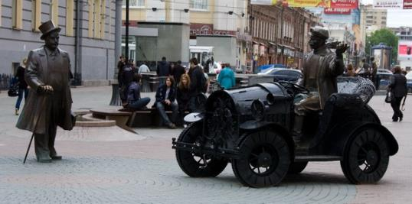
Памятники на улице Вайнера

Slide 19
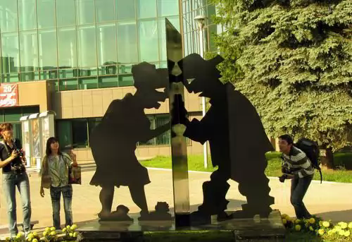
Памятник Любопытству
Адрес: Студенческая ул., 3.
Как проехать: Трамваи: 4, 16, 18, 20 Троллейбусы: 6, 7, 18, 19, 20.

Slide 20
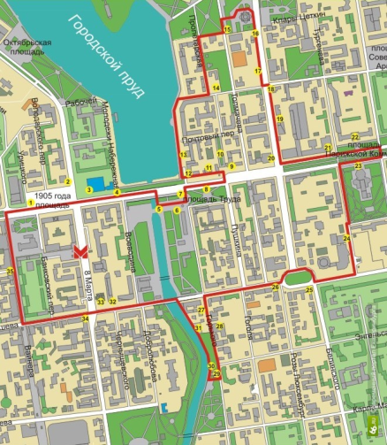
Пешая экскурсия по Екатеринбургу
Красная Линия Екатеринбурга
Когда я работала над проектом, я узнала что, красная линия в центральной части Екатеринбурга - это туристический маршрут, проложенный по центру Екатеринбурга. Длина маршрута около шести с половиной километров, стартует он от памятника Ленину на площади 1905 года

Slide 21
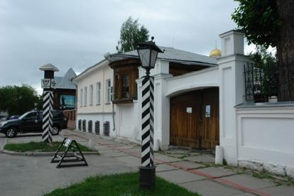
Пешая экскурсия по Екатеринбургу
Красная Линия Екатеринбурга
На «Красной Линии» представлено самое старое сооружение города и самая нулевая его точка, самая первая гимназия и самый первый театр, самые легендарные особняки и самые интересные музеи, самые креативные памятники и самые оживлённые улицы. Город раскрывается, как книга

Slide 22
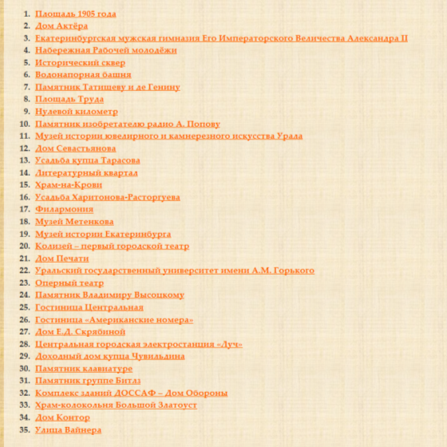
Пешая экскурсия по Екатеринбургу
Красная Линия Екатеринбурга

Slide 23
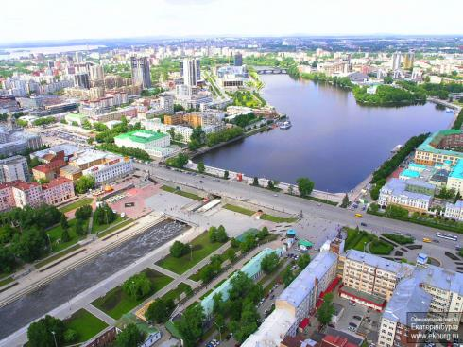
Работая над проектом я поняла, что очень трудно рассказать кратко о таком большом городе, как Екатеринбург.
Создавая этот проект я узнала много нового и интересного;
Я думаю, что моим друзьям это будет интересно узнать

Slide 24
Используемые ресурсы:
http://amnesia.pavelbers.com/Skazki%20Urala%2012.htm
https://ru.wikipedia.org/wiki/
http://www.personalguide.ru/towns/1/
http://fratria.ru/ontour/russia/ekaterinburg/

